Slide 1
“La disciplina tarde o temprano vencerá a la inteligencia”
- Pensamiento Japonés

Slide 2

DISEÑO E IMPLEMENTACIÓN DE UN SISTEMA DE MANTENIMIENTO PRODUCTIVO TOTAL (TPM) PARA LA PLANTA DE PRODUCCIÓN DE LA FÁBRICA DE TORNILLOS, PERNOS Y TUERCAS TOPESA S.A.
TRABAJO DE TITULACIÓN, PREVIO A LA OBTENCIÓN DEL TÍTULO DE INGENIERO MECÁNICO
AUTOR: QUISHPE CHICAIZA FAUSTO DANILO
DIRECTOR: CRNL. (S.P.) ING. JUAN DÍAZ T.
SANGOLQUÍ - 2016

Slide 3
Antecedentes
TPM
Total Productive Maintenance
Finales 60s Nippondenso
Ciencia médica de las máquinas
Incrementa la productividad
Elimina pérdidas innecesarias

Slide 4
Antecedentes
Proceso productivo - bajo pedido
No disponibilidad de maquinaria a tiempo requerido
Paros innecesarios
Acciones correctivas emergentes
Mano de obra ociosa
Retraso en los lotes de producción
Sistema de mantenimiento desorganizado
Actuar después del fallo

Slide 5
Definición del problema
Día normal de producción: 10 prensas, 2 matrizadoras, 6 roscadoras, 2 punteadoras, 1 ranuradora y 3 troqueles.
Trabajos de mantenimiento acumulados.
90% de las acciones de mantenimiento son correctivas emergentes.
Paros innecesarios.
No existe información histórica del mantenimiento de cada equipo.
No existen fichas técnicas.
Máquinas operando bajo su velocidad nominal.

Slide 6
Justificación
Mantenimiento correctivo emergente
Mantenimiento planeado
Disponibilidad 90 – 94%
ANTES
Disponibilidad < 80%
Optimizar recursos
DESPUÉS

Slide 7
Objetivos
Objetivo General:
Diseñar e implementar un sistema de mantenimiento productivo total (TPM) para el sistema de producción de TOPESA S.A., a fin de evitar paros por fallos inadvertidos que afectan a la productividad.
Objetivos Específicos:
Diagnosticar la situación actual en la que se encuentran los equipos de producción de la planta de TOPESA S.A., como punto de partida.
Analizar el sistema de producción y considerar posibles mejoras.
Categorizar y diferenciar la maquinaria de producción.

Slide 8
Objetivos
Objetivos Específicos:
Jerarquizar y sistematizar la maquinaria de producción.
Determinar las acciones y periodicidades del mantenimiento autónomo.
Capacitar al personal de operadores y mantenimiento, en los niveles considerados del TPM
Reducir futuros gastos de mantenimiento correctivo, intensificando la inversión del preventivo a fin de alargar la vida útil de la maquinaria.
Implementar el sistema de mantenimiento productivo total.
Validar el proyecto de investigación.

Slide 9
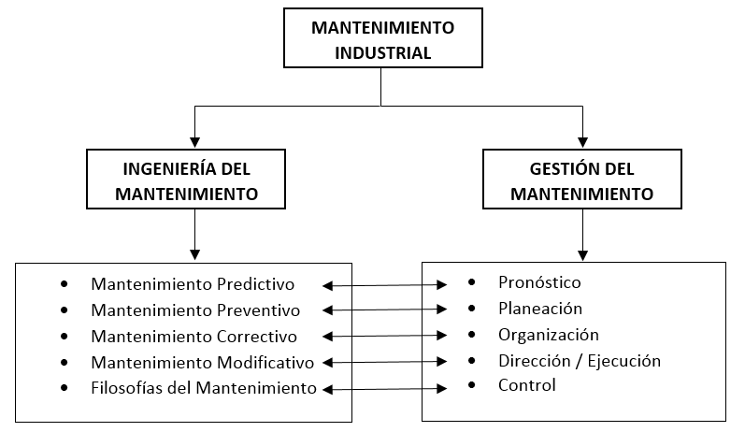
Mantenimiento Industrial

Slide 10
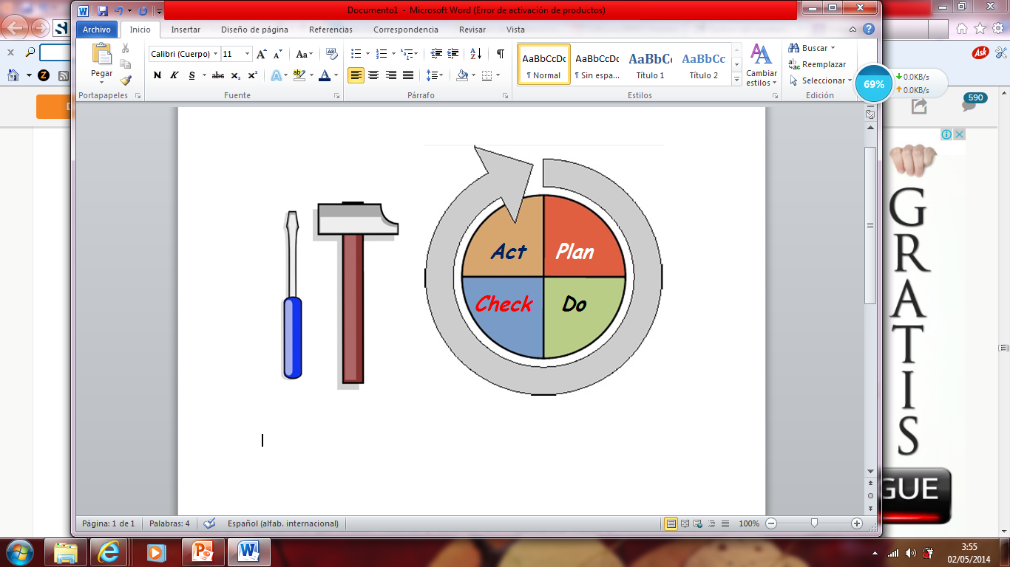
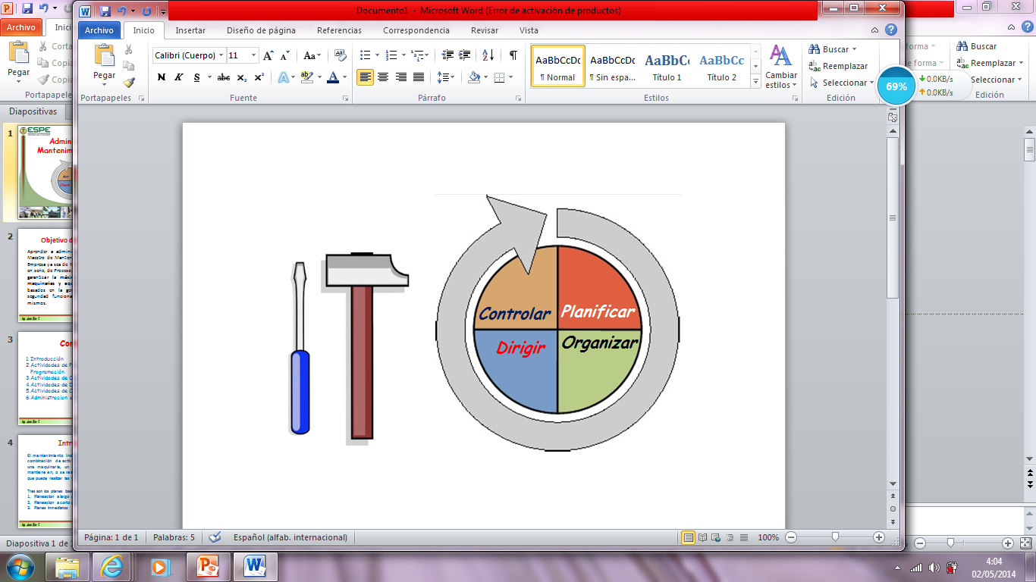
Gestión del mantenimiento industrial
Acciones del mantenimiento industrial
Inspección
Fabricación
Servicio
Reparación
Modificación
Montaje
Cambio

Slide 11
Fases de la gestión del mantenimiento
Previsión
Planeación
Organización
Fase estática
Previsión de las actividades
¿Qué se puede hacer?
Planeación de las actividades
¿Qué se va hacer?
Organización de las actividades
¿Cómo se van a realizar las operaciones?

Slide 12
Fases de la gestión del mantenimiento
Actividades de Integración
¿Con quién y con qué se va realizar las actividades?
Actividades de Dirección / Ejecución
Coordinación.
Integración.
Capacitación.
Comunicación.
Liderazgo.
Organización de las actividades
Control de los trabajos de mantenimiento.
Control de los inventarios de mantenimiento.
Control de costos de las acciones de mantenimiento.
Control de calidad de las acciones de mantenimiento.
Control del rendimiento del talento humano.
Fase Dinámica
Integración
Dirección
Control

Slide 13
Ingeniería de mantenimiento
Mantenimiento Predictivo
Mantenimiento Preventivo
Mantenimiento Correctivo
Mantenimiento Modificativo
Filosofías de Mantenimiento

Slide 14
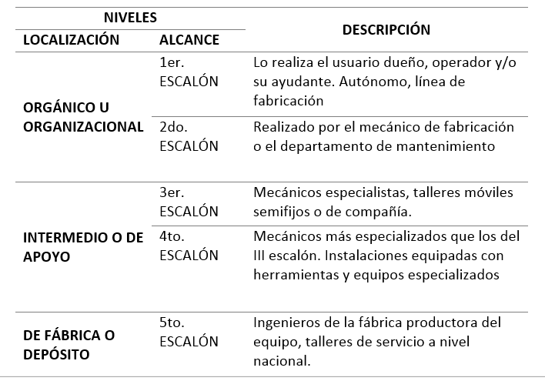
Niveles de intervención de las acciones de mantenimiento

Slide 15
TPM: Mantenimiento Productivo Total
Mejorar la eficacia global, es decir conseguir el uso más eficaz del equipo.
Establecer un sistema de mantenimiento productivo en toda la empresa, incluye la prevención del mantenimiento, mantenimiento preventivo y mantenimiento relacionado con las mejoras.
Exige la participación de todos los departamentos relacionados con la producción, operarios del equipo y operarios del área de mantenimiento.
Todos los empleados están activamente involucrados, desde la alta dirección hasta los operarios.
Proporciona y lleva a cabo planes de mantenimiento, basados en actividades autónomas.
Operar las máquinas incluso durante el almuerzo. (El almuerzo es para los operadores y no para las máquinas).

Slide 16
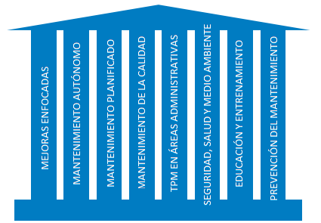
Pilares del TPM
La misión de cada pilar es reducir las pérdidas hasta su completa eliminación, en primer lugar antes de iniciar la implementación del TPM, la alta dirección tiene que entender que este sistema es parte de un programa de cambio cultural a largo plazo, que no se trata de una iniciativa para el departamento de producción. Se trata de un mecanismo por el cual transformamos nuestro entorno de trabajo y la forma en que trabajamos.

Slide 17
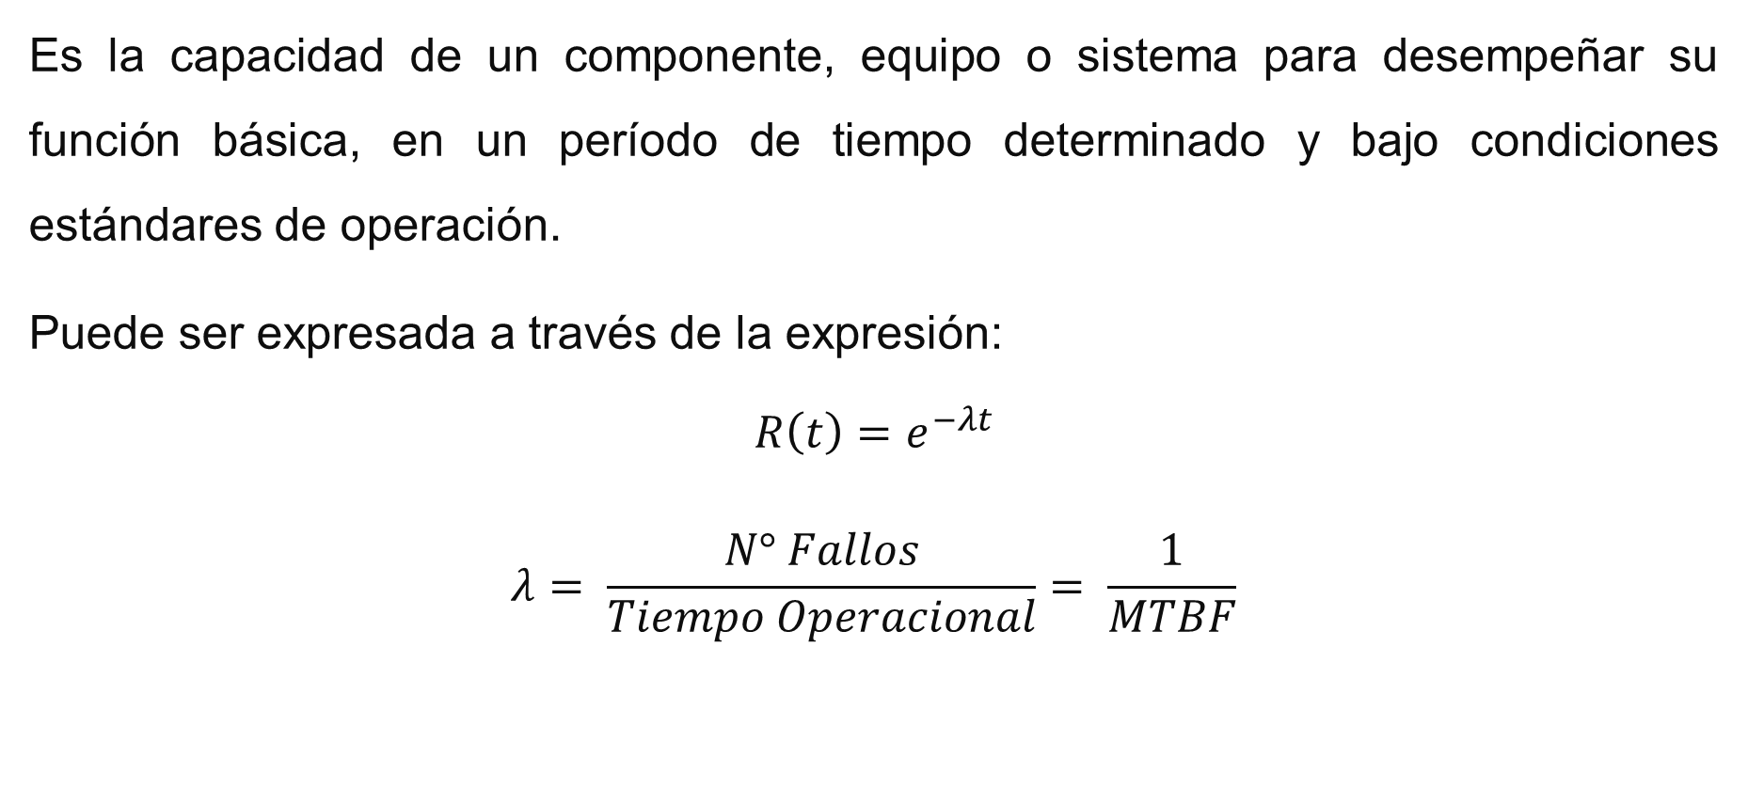
Confiabilidad
Es la capacidad de un componente, equipo o sistema para desempeñar su función básica, en un período de tiempo determinado y bajo condiciones estándares de operación.
Puede ser expresada a través de la expresión:
$$R\left(t\right)=e^{−λt}$$
$$λ= \frac{N° Fallos}{Tiempo Operacional}= \frac{1}{MTBF}$$

Slide 18
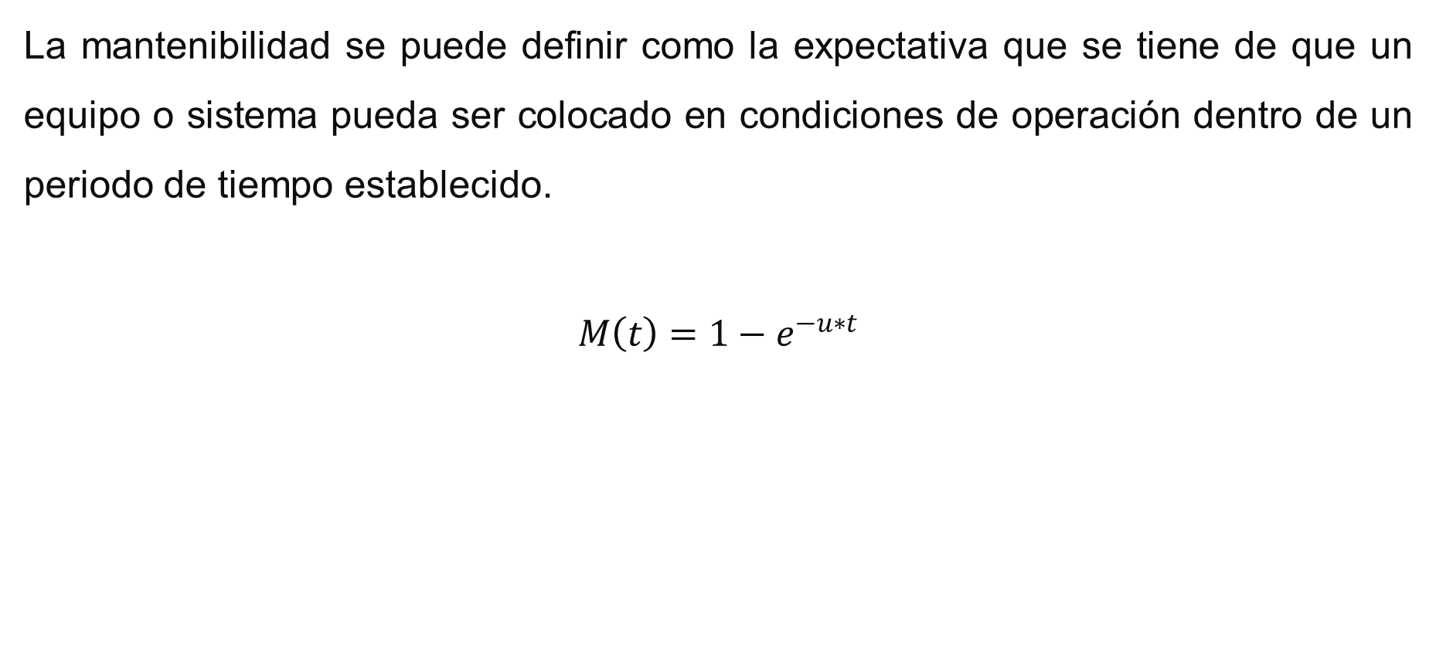
Mantenibilidad
La mantenibilidad se puede definir como la expectativa que se tiene de que un equipo o sistema pueda ser colocado en condiciones de operación dentro de un periodo de tiempo establecido.
$$M\left(t\right)=1−e^{−u∗t}$$

Slide 19
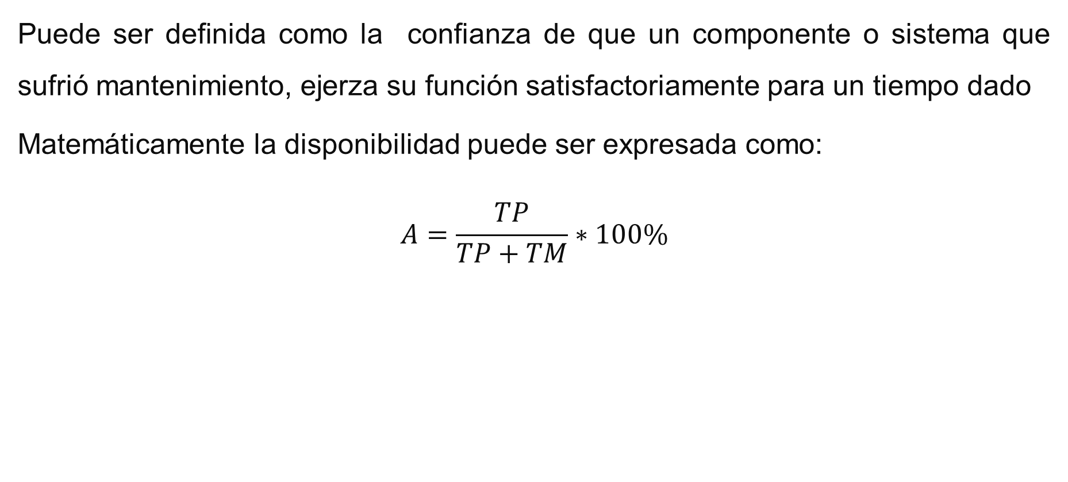
Disponibilidad
Puede ser definida como la confianza de que un componente o sistema que sufrió mantenimiento, ejerza su función satisfactoriamente para un tiempo dado
Matemáticamente la disponibilidad puede ser expresada como:
$$A=\frac{TP}{TP+TM}∗100\%$$

Slide 20
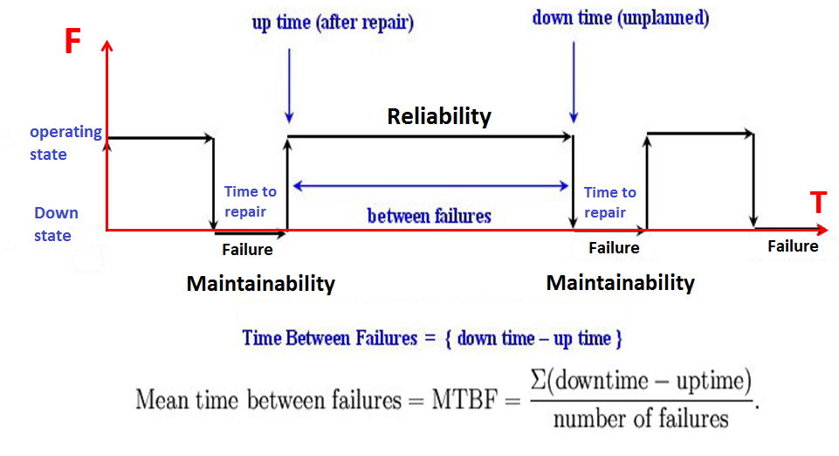
Disponibilidad en función de la confiabilidad y mantenibilidad

Slide 21

Disponibilidad Inherente (Ai)
Es el nivel esperado de disponibilidad debido al comportamiento del mantenimiento correctivo únicamente.
$$Ai=\frac{MTBF}{MTBF+MTTR}$$

Slide 22
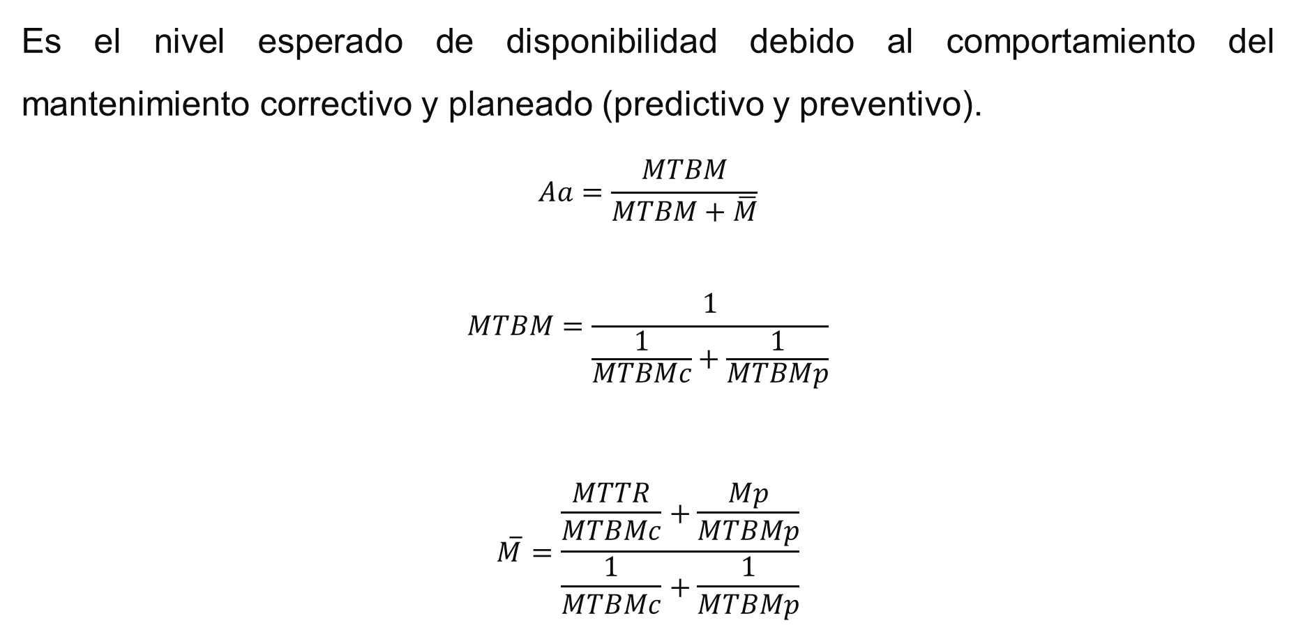
Disponibilidad Alcanzada (Aa)
Es el nivel esperado de disponibilidad debido al comportamiento del mantenimiento correctivo y planeado (predictivo y preventivo).
$$Aa=\frac{MTBM}{MTBM+\overline{M}}$$
$$MTBM=\frac{1}{\frac{1}{MTBMc}+\frac{1}{MTBMp}}$$
$$\overline{M}=\frac{\frac{MTTR}{MTBMc}+\frac{Mp}{MTBMp}}{\frac{1}{MTBMc}+\frac{1}{MTBMp}}$$

Slide 23
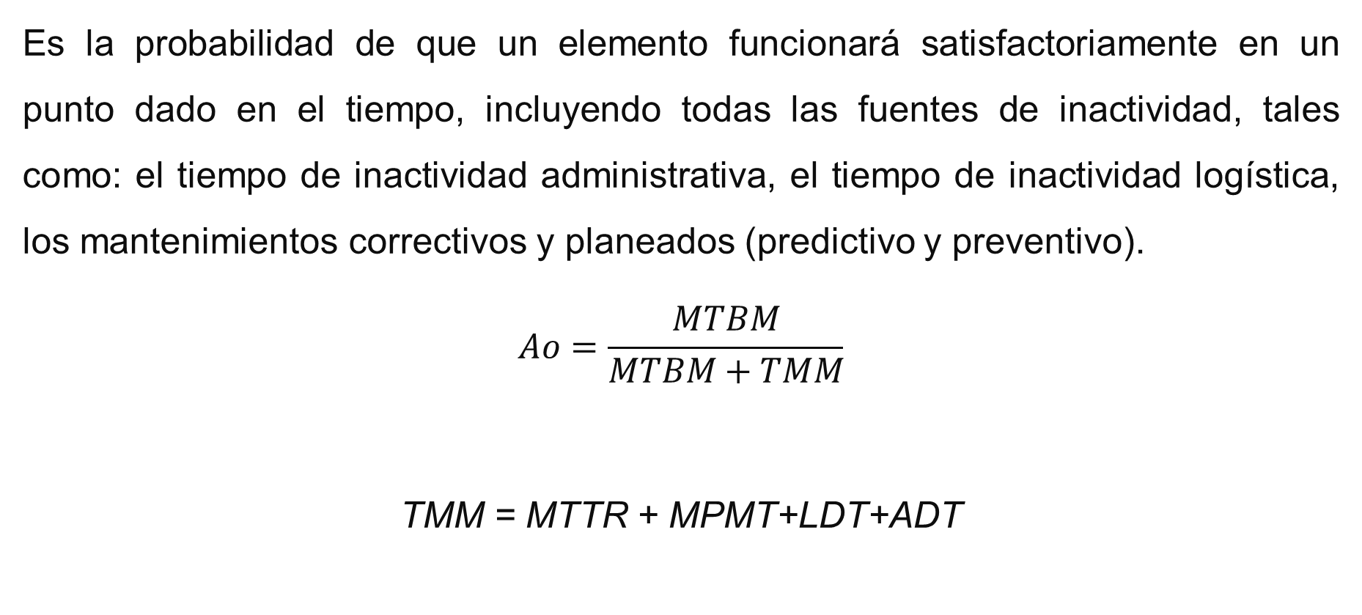
Disponibilidad Operacional (Ao)
Es la probabilidad de que un elemento funcionará satisfactoriamente en un punto dado en el tiempo, incluyendo todas las fuentes de inactividad, tales como: el tiempo de inactividad administrativa, el tiempo de inactividad logística, los mantenimientos correctivos y planeados (predictivo y preventivo).
$$Ao=\frac{MTBM}{MTBM+TMM}$$
TMM = MTTR + MPMT+LDT+ADT

Slide 24

Índices de gestión de mantenimiento
$$Disponibilidad (K_{d})$$
$$Utilización \left(K_{ut}\right)= \frac{TP}{TP+{TM}^{∗}}∗100\%$$
$$Rendimiento \left(R\right)=\frac{Producción real del período}{Plan de producción del período}∗100 \left(\%\right)$$
$$Aprovechamiento \left(A\right)= K_{d}∗ K_{ut}∗ R∗{10}^{−4}$$

Slide 25
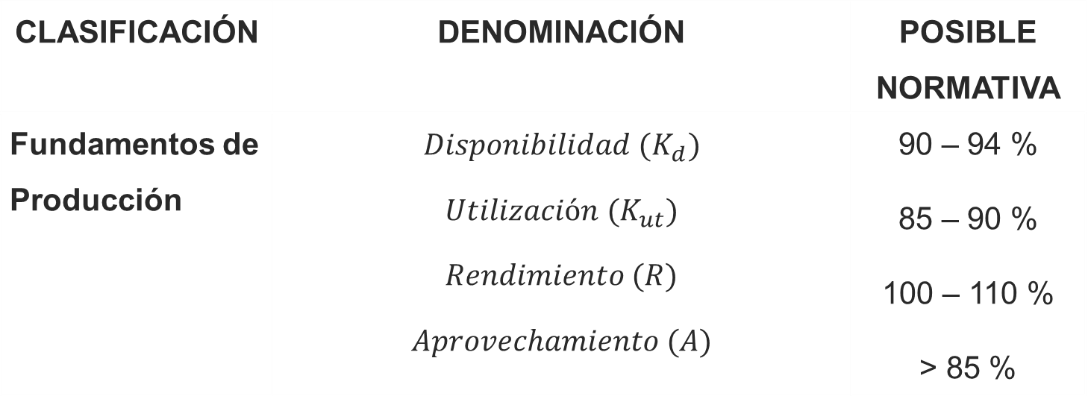
Índices de gestión de mantenimiento
CLASIFICACIÓN | DENOMINACIÓN | POSIBLE NORMATIVA
Fundamentos de Producción | $$Disponibilidad (K_{d})$$ $$Utilización (K_{ut})$$ $$Rendimiento (R)$$ $$Aprovechamiento (A)$$ | 90 – 94 % 85 – 90 % 100 – 110 % > 85 %
Fuente: (Ingeniería en mantenimiento - Cruz Rabelo, 2008)

Slide 26
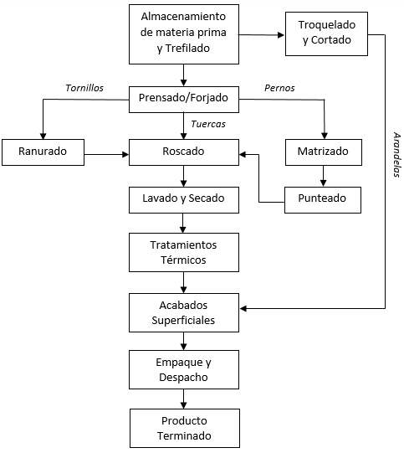
INVESTIGACIÓN EXPLORATORIA Y DIAGNÓSTICA

Slide 27
N° de operadores - Procesos de producción

Slide 28
N° de equipos - Procesos de producción

Slide 29
Inventario técnico de la maquinaria y equipos de producción
PRENSAS
Ord | Código | Descripción | Fabricante | Número de serie | Año De Fabricación
1 | P1 | Prensa FIDE | Industrias FIDE S.A. | 482 | 1979
2 | P2 | Prensa PRDA.3 | ATELIERS J. HANREZ | 3.1.67489 | 1965
3 | P3 | Prensa CH-10 | CHUN ZU Machinery Industry | 80381 - 1 | 1976
4 | P4 | Prensa PRD.1 | ATELIERS J. HANREZ | 3.1.64431 | 1964
5 | P5 | Prensa PRD.1 | ATELIERS J. HANREZ | 3.1.63558 | 1964
6 | P6 | Prensa EFO-50 | MEKIFASA S.A.L. | 32203 | 1988
7 | P7 | Prensa National | National Machinery | 36811 | 1978
8 | P8 | Prensa National | National Machinery | 41224 | 1978

Slide 30
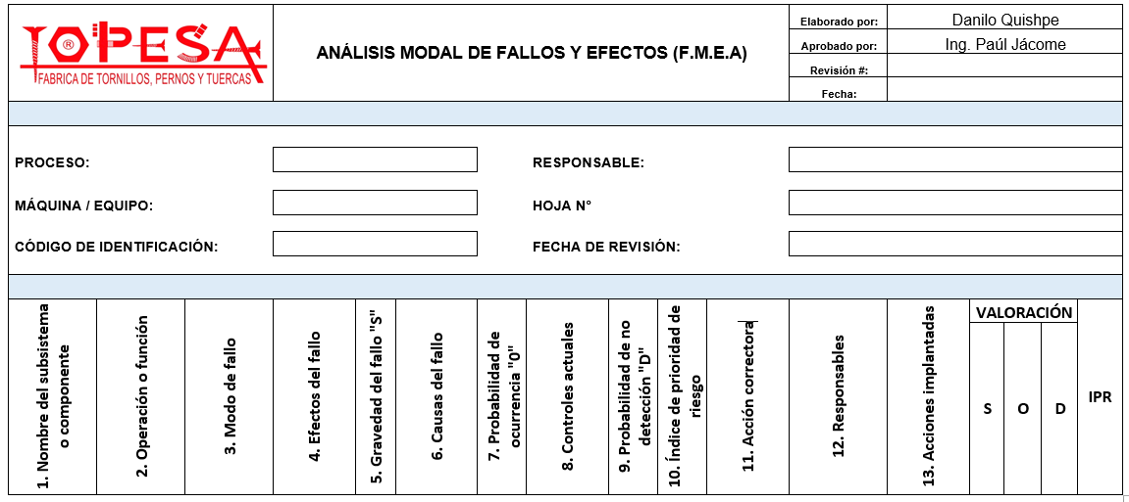
Condición de operación actual de la maquinaria y equipos

Slide 31
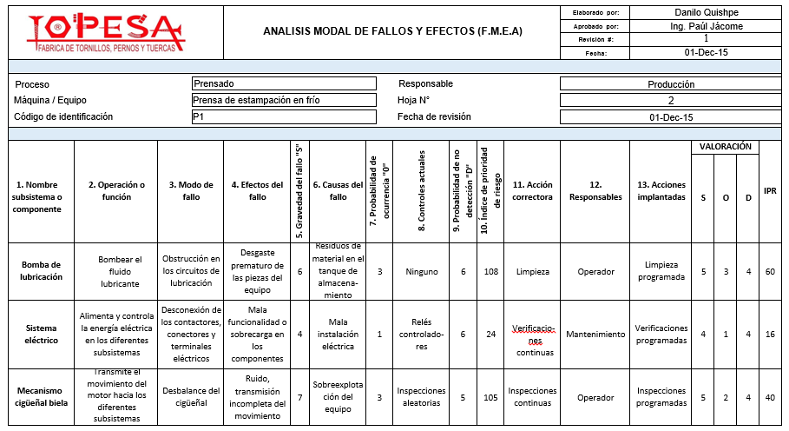
Condición de operación actual de la maquinaria y equipos

Slide 32
Estimación de la vida útil de maquinaria y equipos
PRENSAS
Código | Descripción | Años de operación | Depreciación [años]
P1 | Prensa FIDE | 30 | 20
P2 | Prensa PRDA.3 | 45 | 20
P3 | Prensa CH-10 | 30 | 20
P4 | Prensa PRD.1 | 45 | 20
P5 | Prensa PRD.1 | 45 | 20
P6 | Prensa EFO-50 | 30 | 20
P7 | Prensa National | 30 | 20
P8 | Prensa National | 35 | 20
P9 | Prensa PRD.n | 45 | 20
P10 | Prensa National | 35 | 20
P11 | Prensa FA-15N-51 | 10 | 20
P12 | Prensa ZW-5 | 9 | 20
P13 | Prensa ZW-5 | 9 | 20

Slide 33
Estimación de la vida útil de maquinaria y equipos

Slide 34
Obtención de la información existente
PRENSAS
Código | Descripción | Ficha Técnica de Maquina | Manual de Operación | Registro de Acc. Mtto. | Suministros | Ordenes de trabajo | Registro de fallas
P1 | Prensa FIDE | No | Si | No | Si | No | No
P2 | Prensa PRDA.3 | No | No | No | Si | No | No
P3 | Prensa CH-10 | No | Si | No | Si | No | No
P4 | Prensa PRD.1 | No | Si | No | Si | No | No
P5 | Prensa PRD.1 | No | Si | No | Si | No | No
P6 | Prensa EFO-50 | No | No | No | Si | No | No
P7 | Prensa National | No | No | No | Si | No | No

Slide 35
Obtención de la información existente

Slide 36
Obtención de la información existente

Slide 37
Categorización y diferenciación de la maquinaria y equipos de producción

Slide 38
Categorización y diferenciación de la maquinaria y equipos de producción

Slide 39
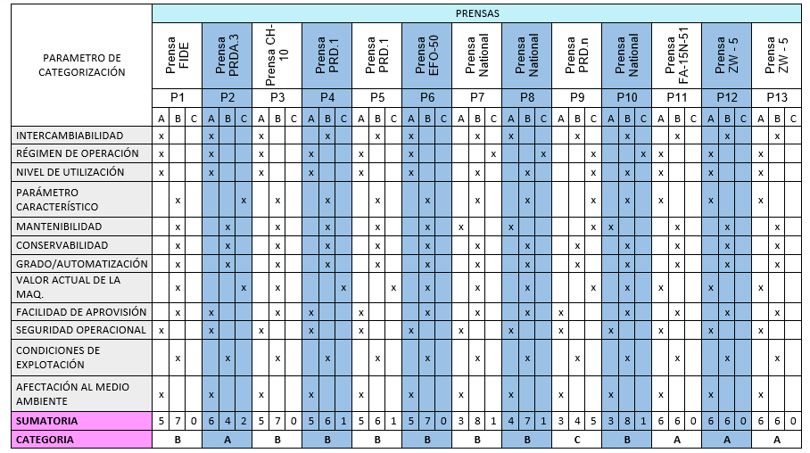
Categorización y diferenciación de la maquinaria y equipos de producción

Slide 40
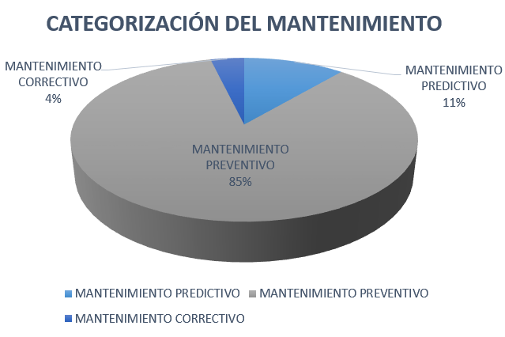
Categorización y diferenciación de la maquinaria y equipos de producción

Slide 41
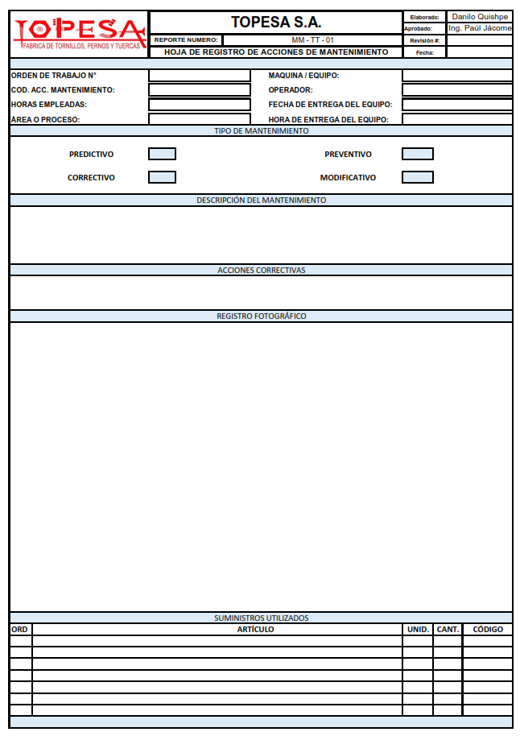
DISEÑO Y DESARROLLO DEL SISTEMA DE MANTENIMIENTO PRODUCTIVO TOTAL

Slide 42
Determinación de las acciones del mantenimiento autónomo

Slide 43
Determinación de las acciones del mantenimiento autónomo

Slide 44
Determinación de las periodicidades del mantenimiento autónomo
ORD | ESCALÓN | CÓDIGO |  | ACCIONES | PERIODICIDAD PARTICULAR
1 | PRIMER | MP-Pbroca-07 |  | Limpiar y engrasar los carros y partes móviles generales para prevenir su oxidación. | Cada 160 Horas
2 | PRIMER | MP-Pbroca-08 |  | Dejar salir el agua del tambor auxiliar de agua. | Cada 240 Horas
3 | PRIMER | MP-Pbroca-09 |  | Verificar y ajustar la válvula de distribución y el grado de circulación en el lubricador. | Cada 240 Horas
4 | PRIMER | MP-Pbroca-10 |  | Lubricar los tornillos de elevación, de orientación y los costados del cargador. | Cada 150 Horas
5 | PRIMER |  | MP-Pbroca-11 | Limpiar el carro del mecanismo de la pieza a trabajar, lubricarlo apropiadamente. | Cada 160 Horas
6 | PRIMER |  | MP-Pbroca-12 | Engrasar el engranaje en el eje, el mecanismo posicionador y los engranajes en la caja de cambios. | Cada 240 Horas

Slide 45
Determinación de las periodicidades del mantenimiento autónomo
7 | PRIMER | MP-Pbroca-13 | Limpiar de toda impureza el tanque de recolección del aceite lubricante. | Cada 240 Horas
8 | PRIMER | MP-Pbroca-14 | Reemplazar el aceite lubricante, para evitar el desgaste de las piezas. Nunca llenar el tanque si este está sucio o con sobras de aceite usado. | Cada 240 Horas
9 | SEGUNDO | MP-Pbroca-15 | Inspeccionar la seguridad de los tornillos y demás componentes que a menudo vibran. | Cada 150 Horas
10 | SEGUNDO | MP-Pbroca-16 | Verificar el correcto funcionamiento del panel de mando. | Cada 160 Horas
11 | SEGUNDO | MP-Pbroca-17 | Lubricar los rodamientos de todo el sistema. | Cada 400 Horas
12 | SEGUNDO | MP-Pbroca-18 | Limpiar y lubricar las partes del disco y de la placa sujetadora. | Cada 400 Horas
13 | SEGUNDO | MP-Pbroca-19 | Engrasar el tornillo y la tuerca en el mecanismo de elevación de la pieza a trabajar. | Cada 500 Horas
14 | TERCERO | MP-Pbroca-20 | Inspeccionar el sistema mecánico en búsqueda de posibles anomalías, documentar cualquier imperfecto en el registro de fallas. | Cada 500 Horas
15 | TERCERO | MP-Pbroca-21 | Cambiar las bandas del sistema mecánico. | Cada 1200 Horas
16 | TERCERO | MP-Pbroca-22 | Realizar una inspección y limpieza eléctrica de los relés, contactores, conectores y terminales eléctricos. | Cada 1000 Horas

Slide 46
Determinación de las periodicidades del mantenimiento autónomo
17 | TERCERO | MPr-Pbroca-01 | Control del estado de contaminación del lubricante - Prueba de mancha (Spot-test) | Cada 80 Horas
18 | TERCERO | MPr-Pbroca-02 | Control del estado de degradación del lubricante - Prueba de viscosidad aproximada. | Cada 80 Horas
19 | TERCERO | MPr-Pbroca-03 | Análisis y control de vibraciones. | Cada 1000 Horas
20 | TERCERO | MPr-Pbroca-04 | Control y verificación de la tensión en las bandas. | Cada 1200 Horas
21 | TERCERO | MC-Pbroca-01 | Desmontar la bomba de lubricación y realizar una limpieza de todo el sistema, documentar cualquier anomalía. | Cada 1200 Horas

Slide 47
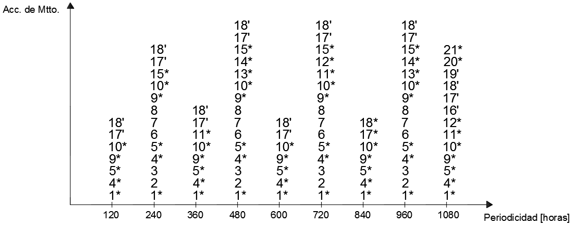
Determinación de las periodicidades del mantenimiento autónomo

Slide 48
Determinación de las periodicidades del mantenimiento autónomo

Slide 49
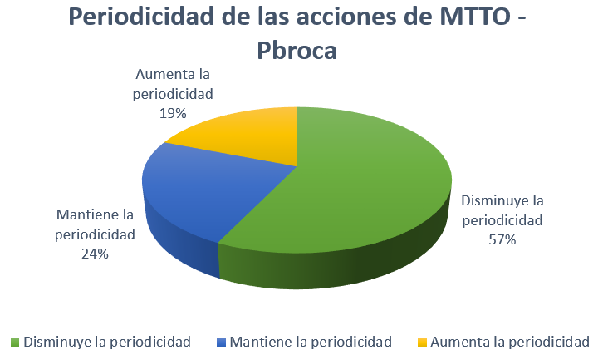
Determinación de las periodicidades del mantenimiento autónomo

Slide 50
Desarrollo del software
Base de datos del sistema de mantenimiento
Documentación técnica de equipos y maquinaria
Planes de mantenimiento
Plantilla de personal
Suministros y control de materiales
Histórico de equipos
Órdenes de trabajo

Slide 51
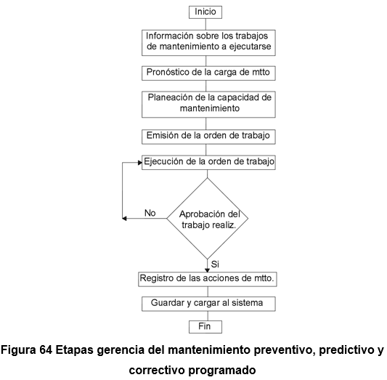
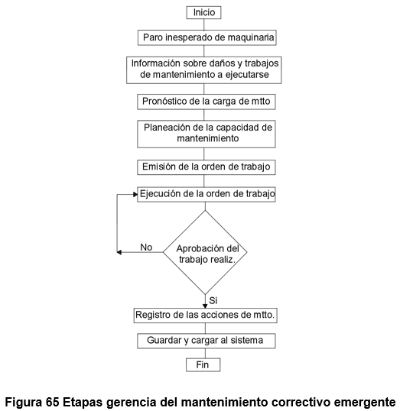
IMPLEMENTACIÓN DEL SISTEMA DE GESTIÓN DE MANTENIMIENTO PRODUCTIVO TOTAL

Slide 52
Evaluación de la situación actual del personal

Slide 53
    Diseño del programa de capacitación
Sistema de capacitación
Cursos básicos
Aspectos básicos del sistema de mantenimiento TPM
Cursos elementales
Deberes rutinarios Conocimiento del procedimiento
Operación y mtto básico
Cursos intermedios
Como aplicar el TPM
Cursos avanzados
Uso del software
Gerencia y supervisión eficaz en mtto.

Slide 54
Programa de capacitación TPM
CAPACITACIÓN | TIEMPO | TEMPORADA
Cursos Básicos: Iniciación del TPM ¿Qué es? ¿Cómo funciona? Sus principios y ventajas | 10 horas | 1er mes, luego de la aprobación de la implementación
Cursos elementales: Deberes rutinarios Conocimientos del procedimiento Operación y mantenimiento básico | 12 horas | 2do mes, luego de terminado el curso de conocimientos básicos
Cursos Intermedios: Como aplicar el TPM Usos de formatos y registros Mantenimiento Autónomo Mantenimiento Planeado | 12 horas | 3er mes
Cursos Avanzados: Uso del software Gerencia y supervisión eficaz del mantenimiento | 10 horas | 4to mes

Slide 55
Implementación y puesta en marcha
No es estrictamente necesario acabar de redactar el plan para poner en marcha cada uno de los escalones y rutas de mantenimiento que lo componen, pero si hay que tener en cuenta diversos puntos explicados a continuación:
Debemos asegurarnos que todo lo que se especifica en el plan es realizable, antes de ponerlo en marcha hay que verificar cada una de las tareas.
Se debe designar una o varias personas que serán las encargadas de ejecutar las acciones.
En las primeras semanas tras la puesta en marcha, debemos supervisar la ejecución de las tareas, dialogando con el personal encargado, registrando sus inquietudes y sugerencias, creando una cultura de mejora continua.
No es necesario poner en marcha todo el conjunto de acciones de mantenimiento a la vez, resulta más efectivo ponerlas en funcionamiento escalonadamente área por área.

Slide 56
Evaluación del sistema TPM
INDICES DE FUNDAMENTOS DE PRODUCCIÓN
Ord | Código | Descripción | Disponibilidad | Utilización | Rendimiento | Aprovechamiento
 |  |  | % | % | % | %
1 | P1 | Prensa FIDE | 93 | 98 | 98 | 88,95
2 | P2 | Prensa PRDA.3 | 92 | 89 | 99 | 81,06
3 | P3 | Prensa CH-10 | 89 | 88 | 109 | 85,37
4 | P4 | Prensa PRD.1 | 94 | 83 | 108 | 84,26
5 | P5 | Prensa PRD.1 | 92 | 90 | 89 | 73,69
6 | P6 | Prensa EFO-50 | 94 | 89 | 109 | 91,19
7 | P7 | Prensa National | 89 | 88 | 109 | 85,37
8 | P8 | Prensa National | 92 | 87 | 108 | 86,44
9 | P9 | Prensa PRD.n | 92 | 90 | 89 | 73,69
10 | P10 | Prensa National | 93 | 87 | 107 | 86,57
11 | P11 | Prensa FA-15N-51 | 86 | 89 | 110 | 84,19
12 | P12 | Prensa ZW - 5 | 93 | 90 | 107 | 89,56
13 | P13 | Prensa ZW - 5 | 92 | 87 | 108 | 86,44
14 | P14 | Prensa ZW - 5 | 93 | 89 | 107 | 88,56
15 | P15 | Prensa ZW - 5 | 84 | 84 | 107 | 75,50
16 | Pbroca | Prensa ST – 1606 | 93 | 88 | 109 | 89,21
17 | PM | Prensa Multiestación | 94 | 89 | 110 | 92,03

Slide 57
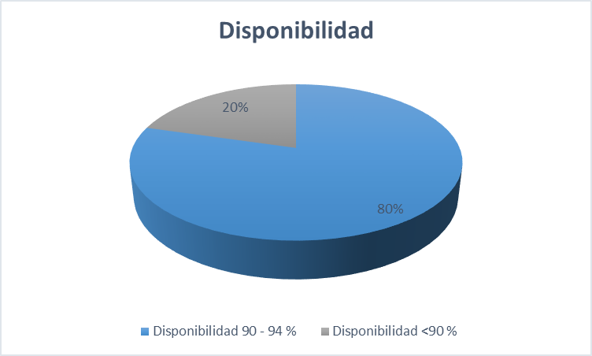
Disponibilidad Operacional

Slide 58
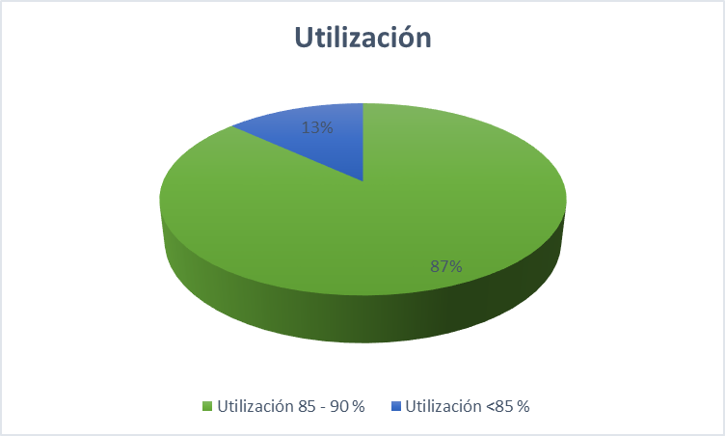
Utilización

Slide 59
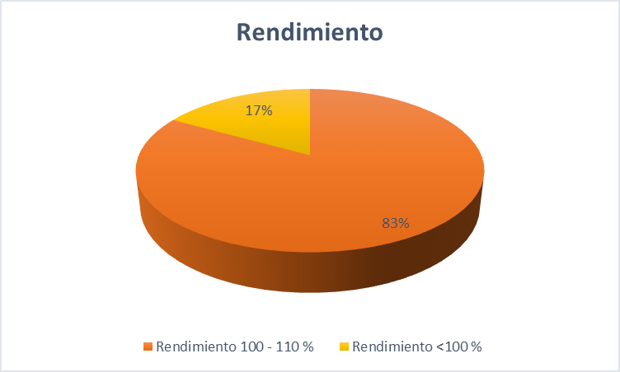
Rendimiento

Slide 60
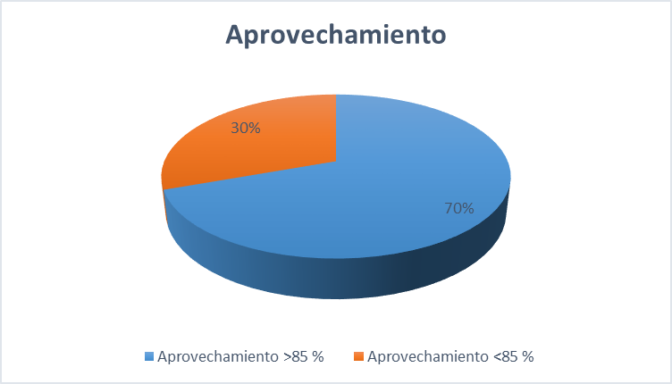
Aprovechamiento

Slide 61
Estudio Económico
Costo de herramientas y suministros
Herramientas y suministros
ORD | Descripción | Unid. | Cant. | P. Unitario (USD) | P. Total (USD)
1 | Torquímetro Force 6474660s | u | 2 | 150,00 | 300,00
2 | Comparador de reloj Mitutoyo 543-783B | u | 1 | 157,20 | 157,20
3 | Vibrómetro M&A INSTRUMENTS INC | u | 1 | 275,00 | 275,00
4 | Krikit Tension Gauge | u | 4 | 20,17 | 80,68
4 | Viscosímetro analógico PCE-RVI 1 | u | 1 | 590,00 | 590,00
6 | Herramientas varias | u | 1 | 100,00 | 100,00
 |  |  |  | Total | 1502,88
Costo de equipos de cómputo y muebles de oficina
Equipos de cómputo y muebles de oficina
ORD | Descripción | Valor (USD)
1 | Computador Intel core i5 | 500,00
2 | Mueble de oficina | 75,00
 | Total | 575,00

Slide 62
Estudio Económico
Costo de software y capacitación
Software y capacitación
ORD | Descripción | Valor (USD)
1 | Software de mantenimiento | 3.500,00
2 | Capacitación | 400,00
 | Total | 3.900,00
Costo de mano de obra directa
Mano de obra directa
ORD | Descripción | Unid. | Cantidad | V. Unitario (USD) | Valor total (USD)
1 | Asesoramiento TOPESA S.A. | horas | 50,00 | 25,00 | 1.250,00
2 | Asesoramiento ESPE | horas | 40,00 | 30,00 | 1.200,00
3 | Labor estudiantil | horas | 400,00 | 5,00 | 2.000,00
 |  |  |  | Total | 4.450,00

Slide 63
Estudio Económico
Costo de Misceláneos
Misceláneos
ORD | Descripción | Valor (USD)
1 | Transporte | 150,00
2 | Material de papelería | 50,00
3 | Textos | 120,00
 | Total | 320,00
Costo total
Costo total del proyecto
ORD | Descripción | Costo (USD)
1 | Herramientas y suministros | 1.502,88
2 | Equipos de cómputo y muebles de oficina | 575,00
3 | Software y capacitación | 3.900,00
4 | Recursos Humanos | 4.450,00
5 | Misceláneos | 320,00
 | Total | 10.747,88

Slide 64
Estudio Financiero
Flujo de efectivo
FLUJO DE EFECTIVO TPM
Concepto | Año 0 | Año 1 | Año 2 | Año 3 | Año 4 | Año 5
Saldo inicial efectivo (A) | 0,00 | 972,12 | 3.772,12 | 6.572,12 | 8.872,12 | 11.672,12
Ingresos (B)
Asignación TPM | 8.200,00 | 3.200,00 | 3.200,00 | 3.200,00 | 3.200,00 | 3.200,00
Ingresos Totales | 8.200,00 | 3.200,00 | 3.200,00 | 3.200,00 | 3.200,00 | 3.200,00
Efectivo Disponible (A+B) | 8.200,00 | 4.172,12 | 6.972,12 | 9.772,12 | 12.072,12 | 14.872,12
Desembolsos (C)
Herramientas y suministros | 1.502,88
Equipos de cómputo y muebles de oficina | 575,00 |  |  | 500,00
Software | 3.500,00
Capacitación | 400,00 | 400,00 | 400,00 | 400,00 | 400,00 | 400,00
Recursos Humanos | 1.250,00
Total de desembolsos | 7.227,88 | 400,00 | 400,00 | 900,00 | 400,00 | 400,00
Flujo neto de efectivo (A+B-C) | 972,12 | 3.772,12 | 6.572,12 | 8.872,12 | 11.672,12 | 14.472,12

Slide 65
Estudio Financiero
Valor actual neto
 | Año 0 | Año 1 | Año 2 | Año 3 | Año 4 | Año 5
Flujo neto de efectivo | 972,12 | 3.772,12 | 6.572,12 | 8.872,12 | 11.672,12 | 14.472,12
i = | 10%
VNA = | $ 32.575,81
VAN = | $ 25.347,93

Slide 66
Conclusiones
Se logró el objetivo principal del proyecto, al diseñar e implementar un sistema de mantenimiento productivo total en el sistema de producción de TOPESA S.A., la empresa validó el proyecto y emitió la carta de conformidad presente al inicio de este documento
El diagnóstico de la situación en la que se encontraba el sistema de producción y las condiciones de operación de la maquinaria, se determinó mediante el análisis modal de fallos y efectos F.M.E.A., el cual mostró en la mayoría de equipos un índice de prioridad de riesgo mayor a 100, lo que nos dio una primera impresión de los modos de fallo.
La estimación de la vida útil de maquinaria y equipos, mostró a un 73% con un periodo de operación que sobrepasa la vida útil recomendada, lo que reflejaba una mayor cantidad de maquinaria propensa a sufrir fallos inesperados, el 27% restante se encuentra en condiciones óptimas de operación.
En cuanto a la información que manejaba el área de mantenimiento, el 100% de todos los equipos no contaban con varios documentos necesarios en un sistema de mantenimiento, tales como fichas técnicas, registros de órdenes de trabajo y acciones de mantenimiento. Solo el 41% de la maquinaria poseía el respectivo manual de operación.

Slide 67
Conclusiones
Para la categorización y diferenciación de maquinaria se emplearon diversos parámetros detallados en la tabla 26, finalizado el estudio se obtuvo un 11% de equipos centrado en el mantenimiento preventivo, un 85% administrado bajo los lineamientos del preventivo y un 4% en el correctivo.
Para determinar las acciones de mantenimiento se tomó en cuenta los manuales del fabricante y la experiencia del equipo de mantenimiento y operadores de maquinaria. Una vez detalladas las tareas para un adecuado TPM, se programó y organizó la ejecución de las mismas calculando las periodicidades mediante el método gráfico.
Para minimizar los gastos del mantenimiento correctivo, se intensificaron las acciones preventivas, pues como recordaremos los resultados obtenidos en el ítem 3.4 “Categorización y diferenciación de la maquinaria” mostraron que la mayoría de equipos están categorizados dentro un mantenimiento predictivo y preventivo, es decir máquinas categoría “A” y “B”.
Se diseñó el programa de capacitación mostrado en el ítem 5.2.5 y detallado en la tabla 36, se capacitó al personal de operadores y mantenimiento en tres niveles considerados para el presente proyecto, las acciones del primer escalón serán ejecutadas por los operarios de cada equipo y las del segundo y tercer escalón serán desarrolladas por el equipo de mantenimiento.

Slide 68
Conclusiones
La implementación del plan se dio de manera escalonada, área por área y supervisando la ejecución de las acciones, intensificando los factores motivacionales en el personal.
Para evaluar el sistema TPM se calculó los índices de: disponibilidad, utilización, rendimiento y aprovechamiento. El primer índice mostró que el 80% de todos los equipos se encuentra dentro de una disponibilidad del 90 – 94%. En cuanto a la utilización, el 87% de toda la maquinaria cumple con el requerimiento de estar entre el 85 – 90%, El rendimiento en los meses de estudio, bajo el control y direccionamiento de los responsables delegados, ha dejado un 83% de equipos operando en un porcentaje superior al 100%. Finalmente el 70% de maquinaria opera con un aprovechamiento mayor al 85%.
Se diseñó e implemento el software para facilitar la gestión del mantenimiento de la planta de producción de TOPESA S.A., con el cual se tendrá una base de datos actualizada de los equipos que forman parte del proceso productivo, y se llevará un registro de las acciones de mantenimiento.
Finalmente podemos concluir que se obtuvieron todos los objetivos planteados y se logró de manera satisfactoria el alcance del presente proyecto.

Slide 69
Recomendaciones
A partir de la puesta en marcha y en los meses siguientes, se recomienda a los encargados motivar al personal y congratular las acciones bien realizadas, con el fin cambiar la mentalidad de los operadores, y pasar de un ambiente reactivo a trabajar de una manera más proactiva.
Se recomienda a la empresa no dejar de lado los programas de capacitación, pues es muy importante que el personal de operadores y mantenimiento adquieran la tecnología y habilidades que les permitan mejorar sus destrezas y desarrollar todo su potencial.
Para realizar cualquier actividad dentro de la planta de producción, se recomienda por medio de la unidad de seguridad y salud ocupacional de TOPESA S.A, controlar el uso adecuado de los equipos de protección personal.

Slide 70
Recomendaciones
Es sumamente importante que el computador en el departamento de mantenimiento, sea monitoreado periódicamente y no se le dé un uso inadecuado, que pueda infectar el software de mantenimiento con posibles amenazas informáticas.
Para evitar contratiempos e inconvenientes en relación al software de gestión de mantenimiento, se recomienda al encargado regirse al manual de usuario.

Slide 71
GRACIAS POR SU ATENCIÓN

